Slide 1

ПРОЕКТ
«Школа Активного Гражданина»
«Я – гражданин Республики Беларусь»
Март, 2019 год

Slide 2
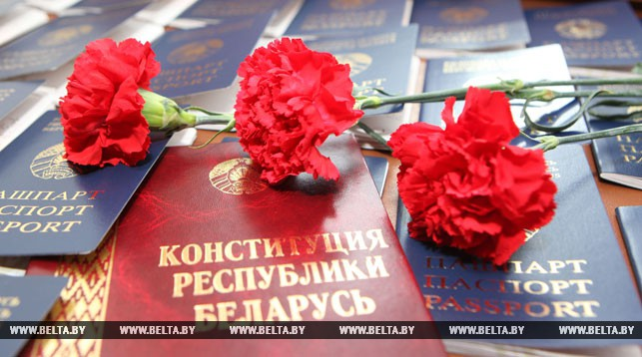
Конституция — Основной закон Республики Беларусь
(к 25-летию Конституции Республики Беларусь)
Конституция Республики Беларусь – Основной Закон нашего государства.
Согласно Конституции высшей ценностью нашего общества и государства является человек, его права и свободы.
Конституция гарантирует каждому гражданину права и свободы, необходимые для созидательного труда, достойной жизни и гармоничного развития личности.

Slide 3
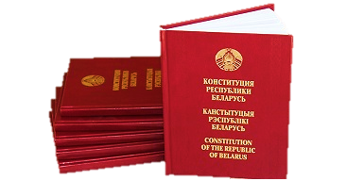
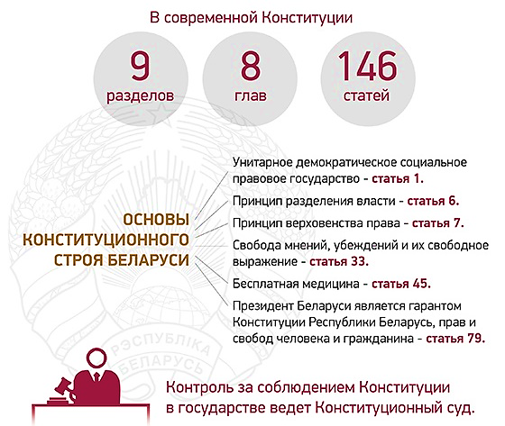
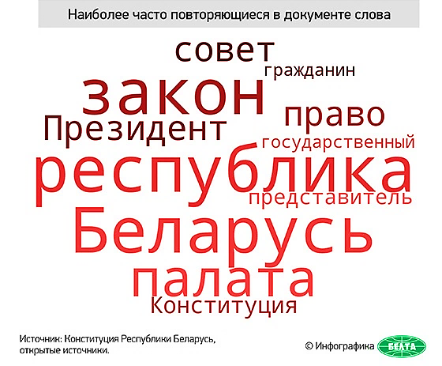
Конституция — Основной закон Республики Беларусь
(к 25-летию Конституции Республики Беларусь)
Конституция Республики Беларусь была принята
15 марта 1994 года
Notes:
Инфографика https://www.belta.by/president/view/lukashenko-pozdravil-sootechestvennikov-s-dnem-konstitutsii-294047-2018/

Slide 4
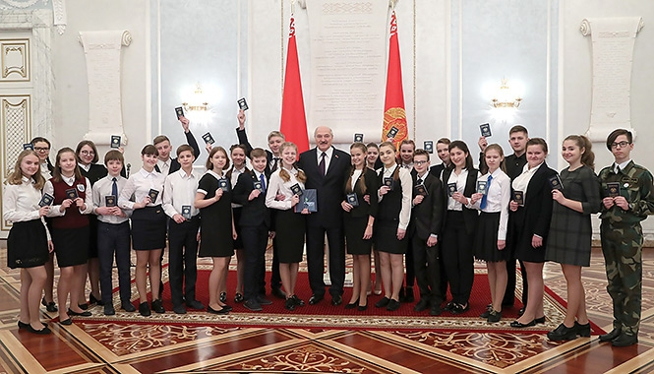
Конституция — Основной закон Республики Беларусь
(к 25-летию Конституции Республики Беларусь)
15 марта Александр Григорьевич вручил паспорта юным гражданам Беларуси.
Участниками мероприятия стали 25 юных талантливых белорусов из разных регионов страны, которым исполнилось в этом году 14 лет.

